Slide 1
にほんご
JPN101
Dec. 3, 2009
(Thursday)

Slide 2
たんご

Slide 3
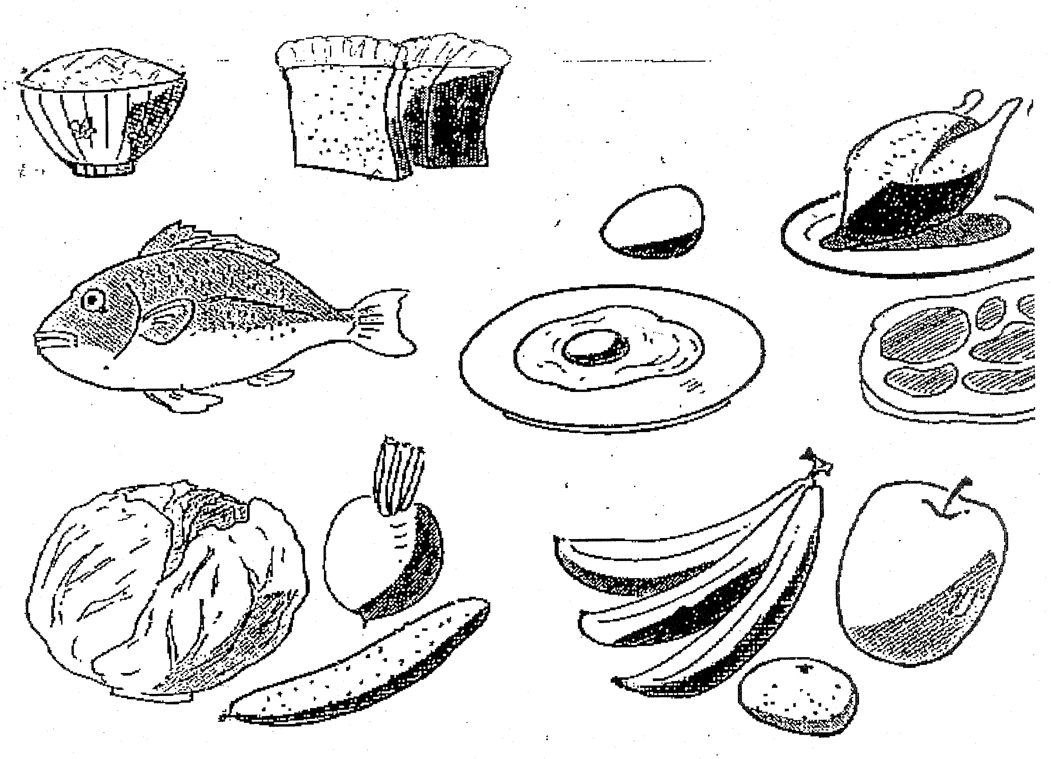
たべもの

Slide 4
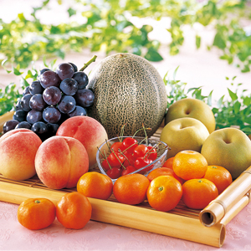
たべもの
くだもの

Slide 5
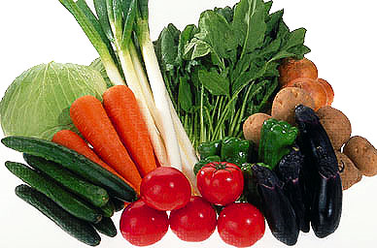
たべもの
やさい

Slide 6
たべもの
バナナ
オレンジ
キウィ
パイナップル
グレープフルーツ
レタス
セロリ
バジル
キャベツ
ブロッコリー
アスパラガス
Banana
orange
Kiwi fruit
pineapple
Grapefruit
lettuce
Celery
basil
cabbage
broccoli
asparagus

Slide 7

P5 Activity 1

Slide 8
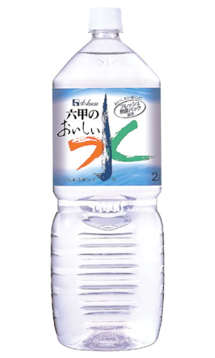
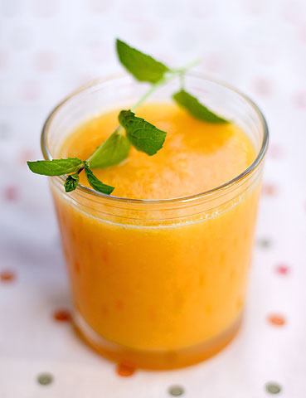
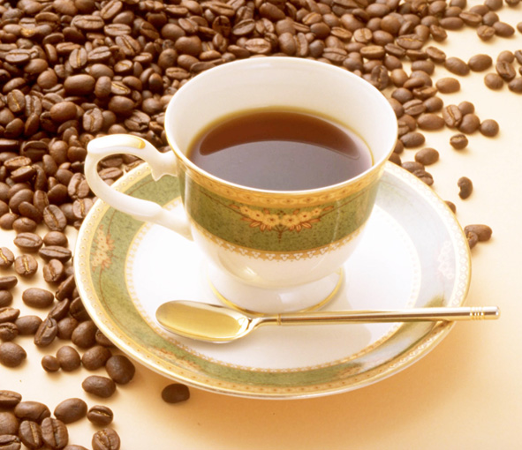
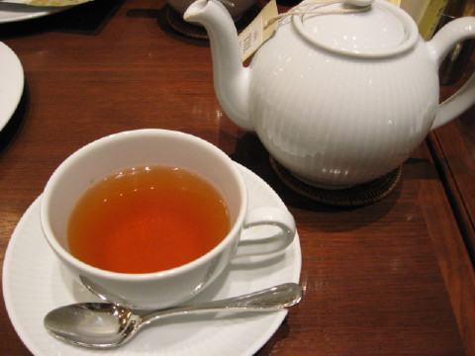
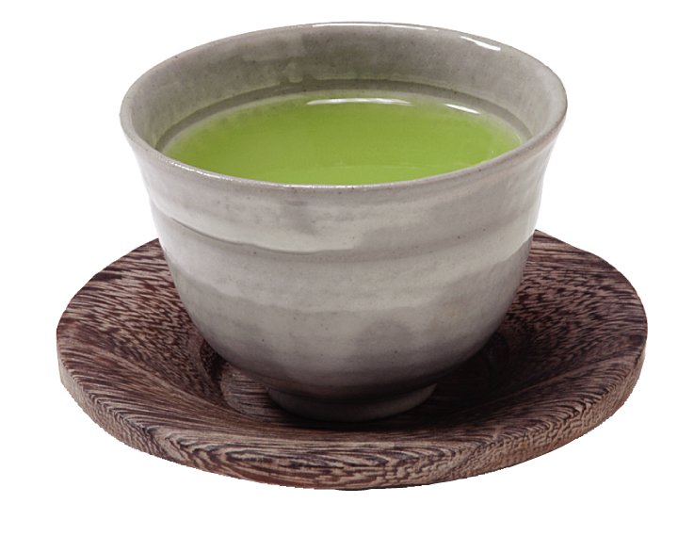
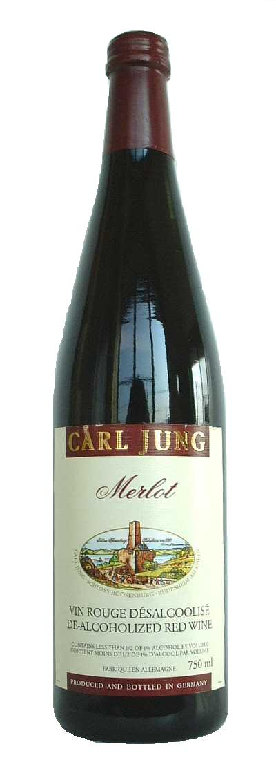
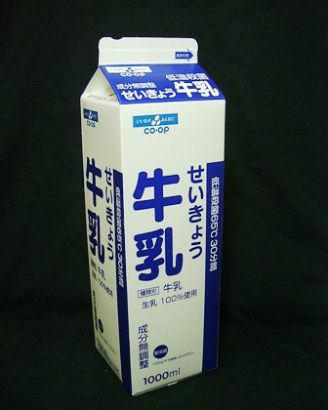
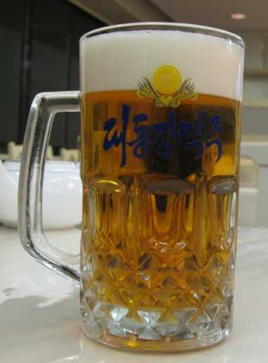
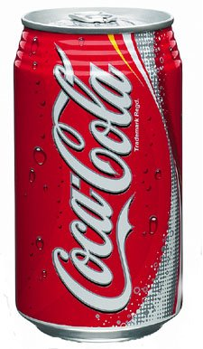
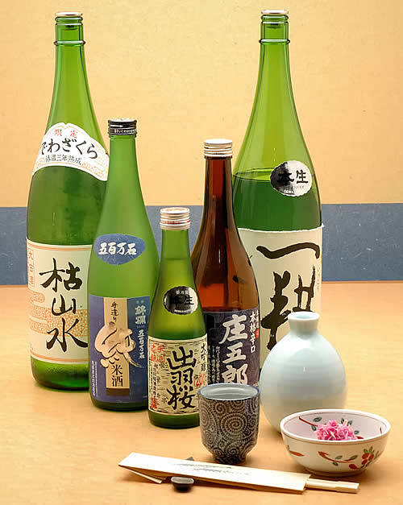
のみもの
コーヒー
こうちゃ
おちゃ
水
ジュース
コーラ
ワイン
ミルク
ぎゅうにゅう
おさけ
ビール

Slide 9
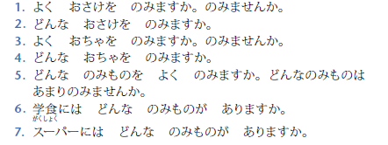
P7 Activity 2

Slide 10
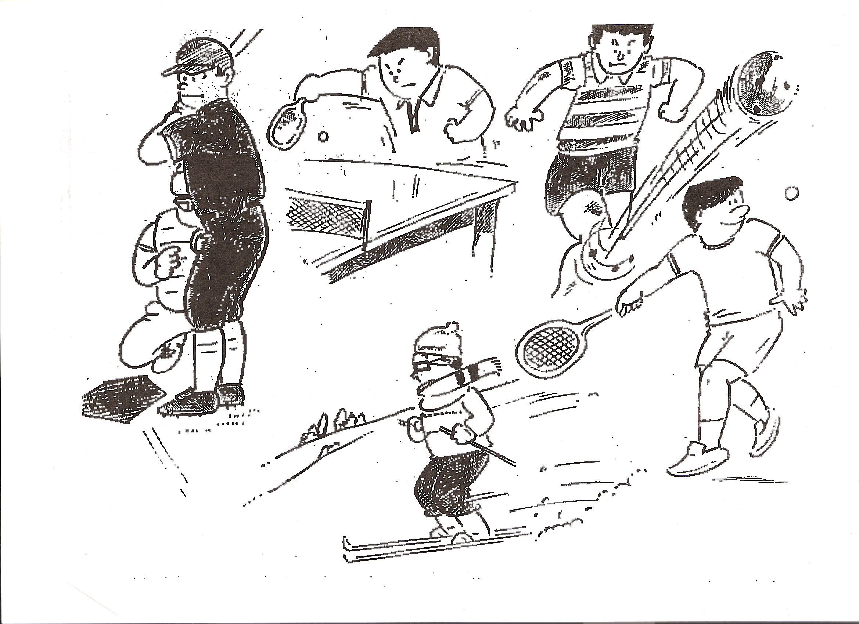
スポーツ

Slide 11
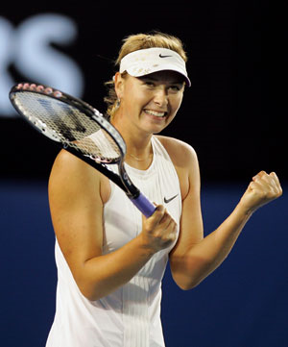
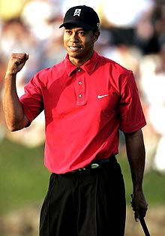
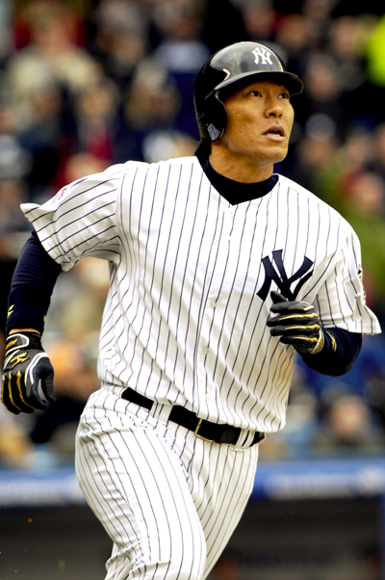
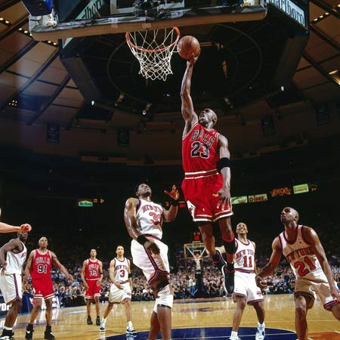
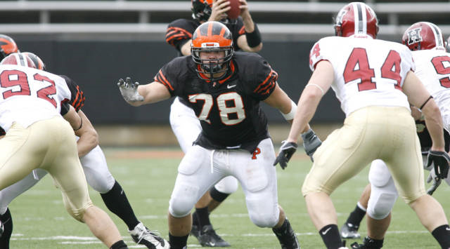
スポーツ
テニス
ゴルフ
やきゅう
アメリカンフットボール
バスケットボール

Slide 12

P8 Activity 4

Slide 13
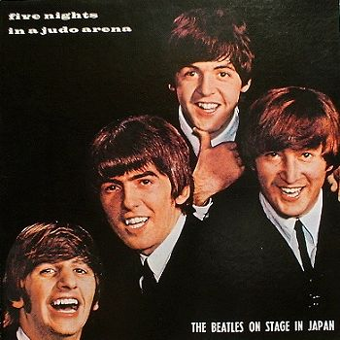
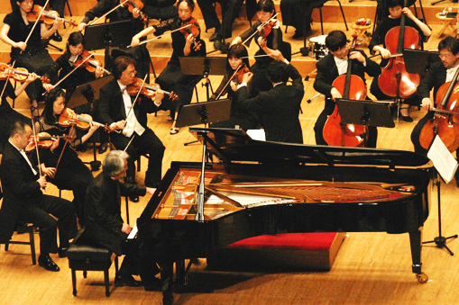


おんがく

Slide 14
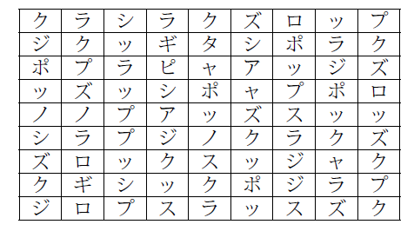
P9 Activity 5
クラシック・ジャズ・ロック・ポップス・ラップ

Slide 15
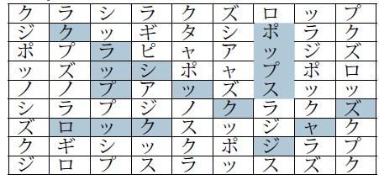
P9 Activity 5
クラシック・ジャズ・ロック・ポップス・ラップ

Slide 16
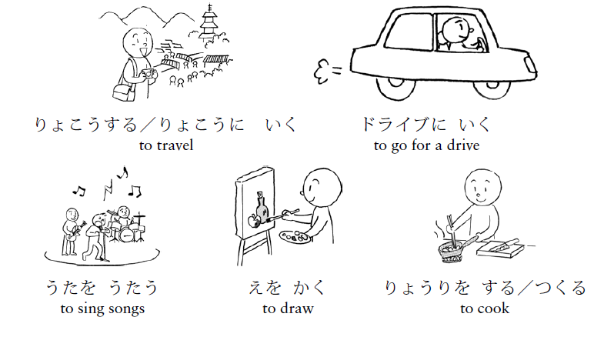
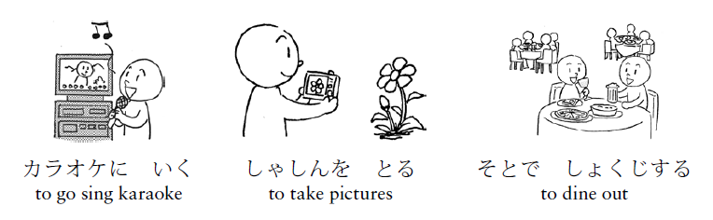
レジャーと しゅみ

Slide 17

P10 Activity 6

Slide 18
ぶんぽう

Slide 19
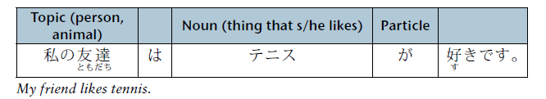
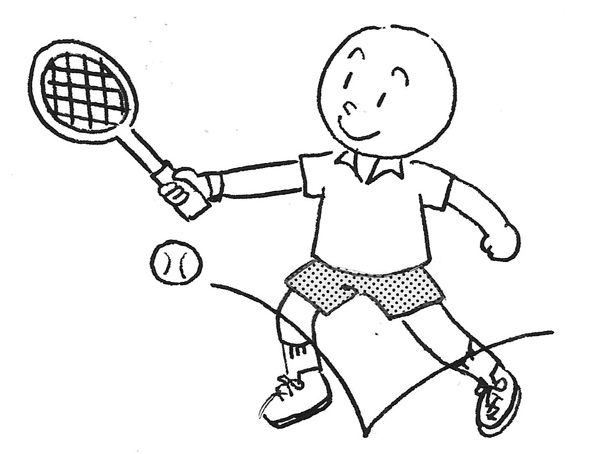
ぶんぽう１： Expressing likes or dislikes using 好き or
きらい and the particle や

Slide 20
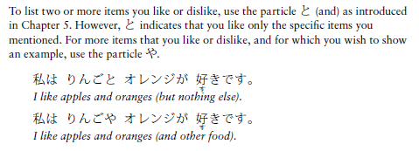

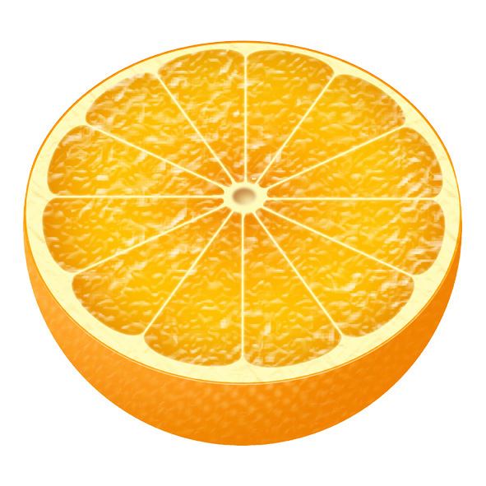
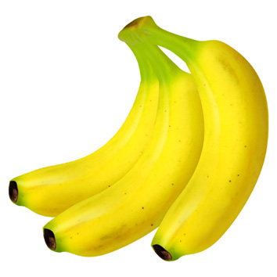

ぶんぽう１： Expressing likes or dislikes using 好き or
きらい and the particle や
＋

Slide 21

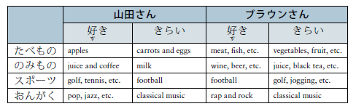
P6 Activity 1

Slide 22
どんな（ ）が好きですか。
（ ）や（ ）が好きです。
(list of representative examples)
FQ： example いつ／どこ／だれ

Slide 23
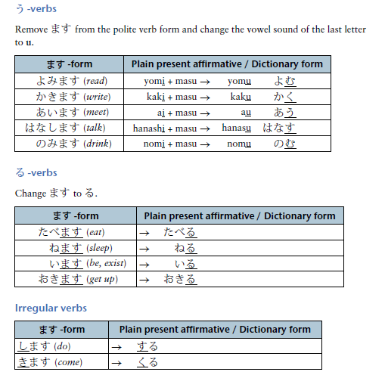
P19 Dictionary form

Slide 24
Dictionary form
とります とる
かきます かく
つくります つくる
うたいます うたう
あそびます あそぶ
はなします はなす
ききます きく
およぎます およぐ
よみます よむ
します する
いきます いく
のみます のむ

Slide 25
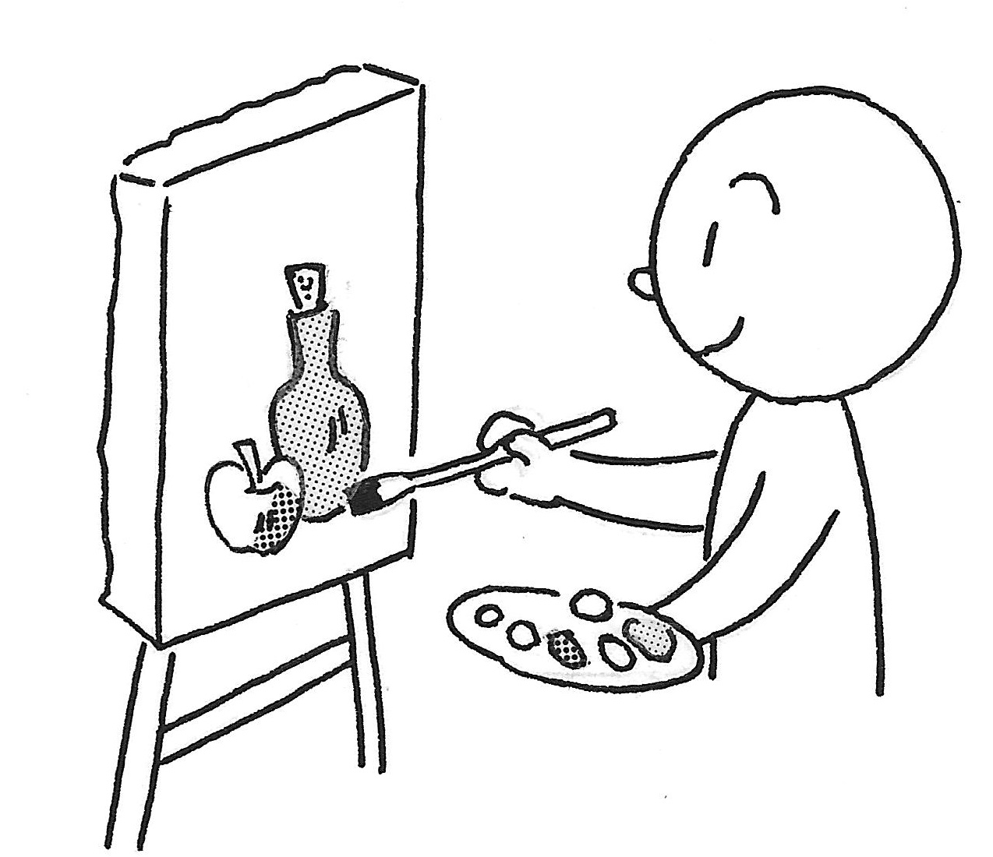
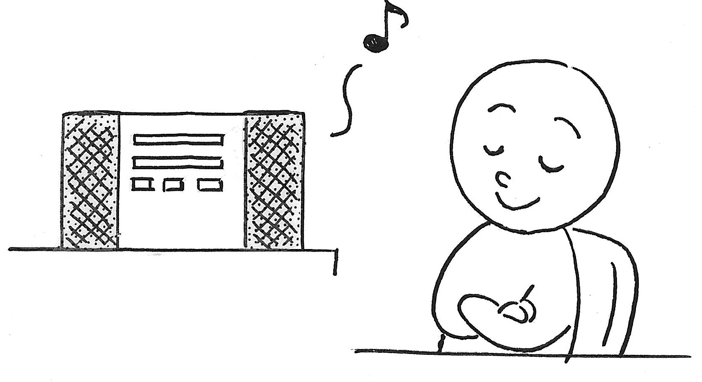
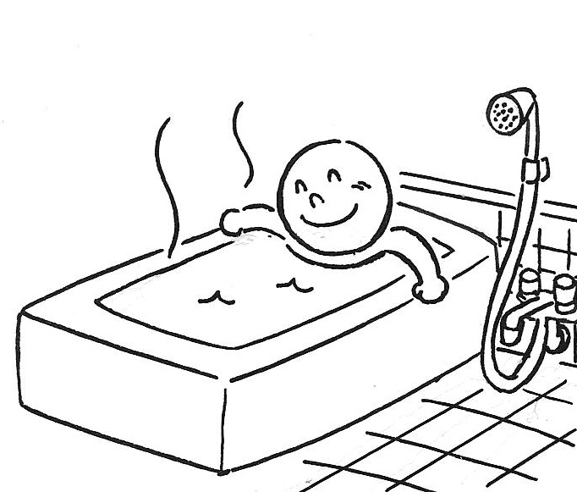
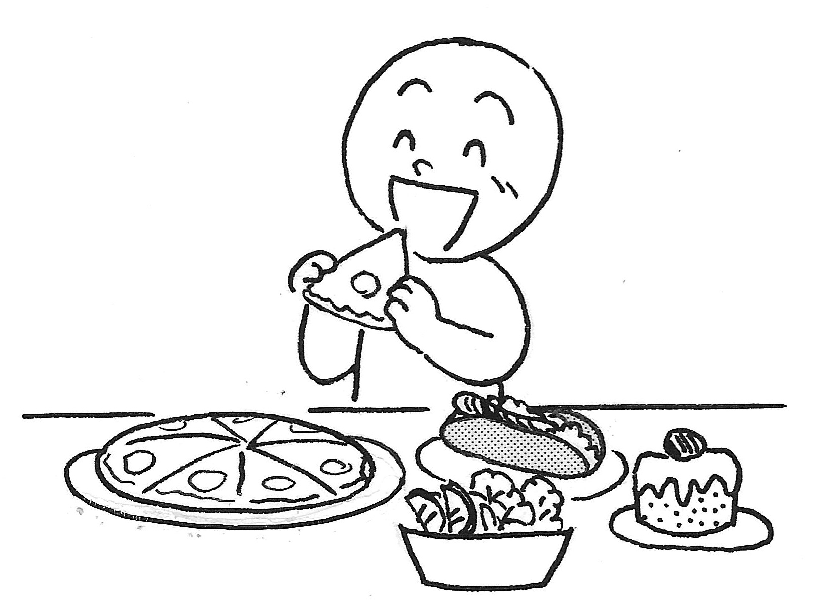

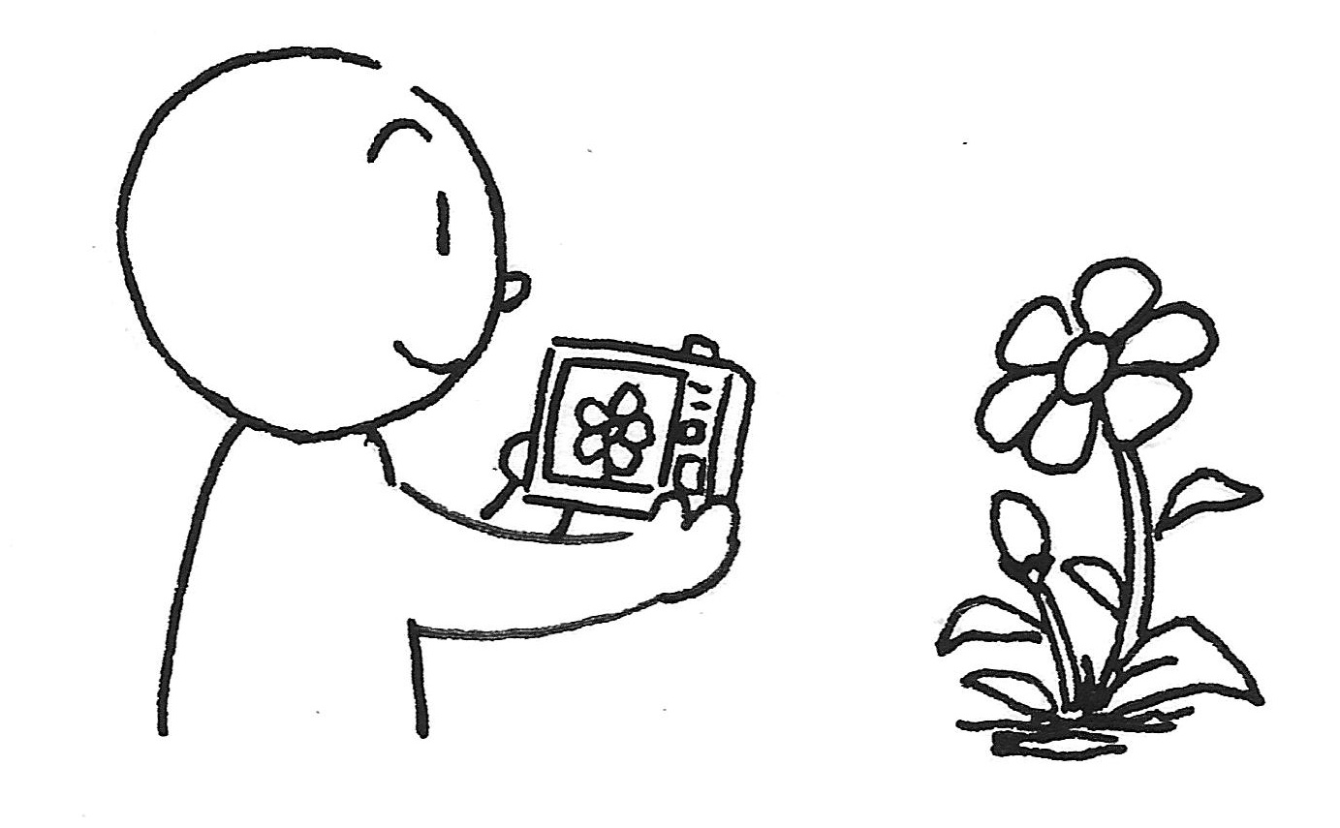
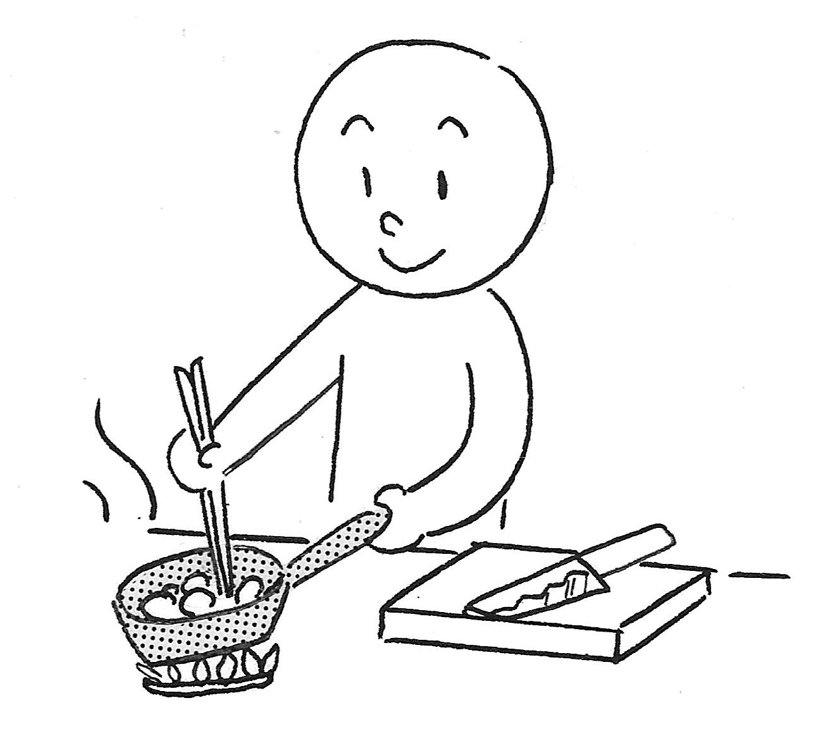
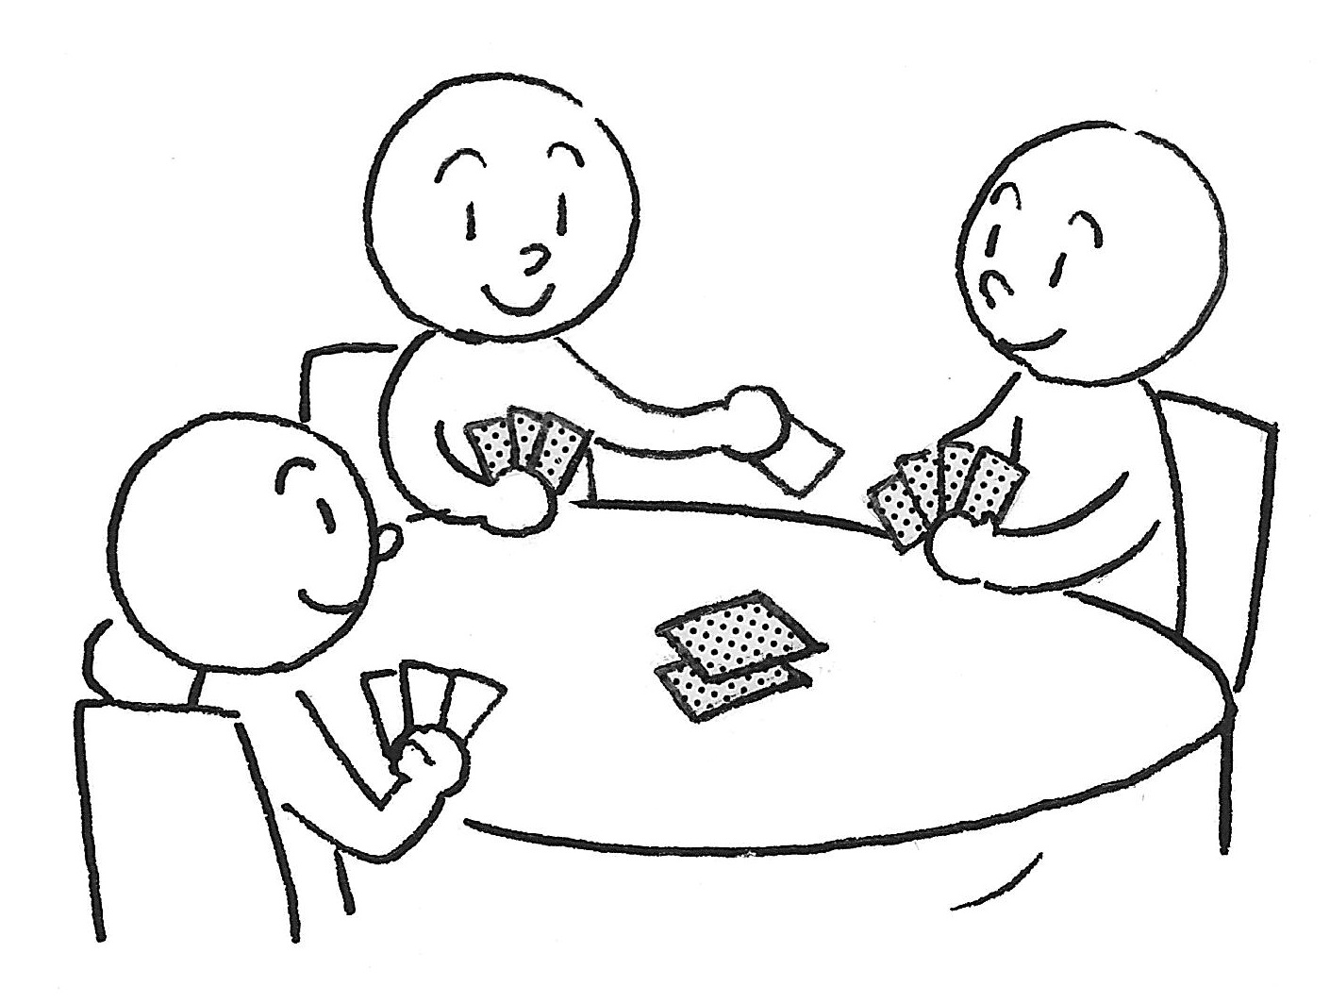
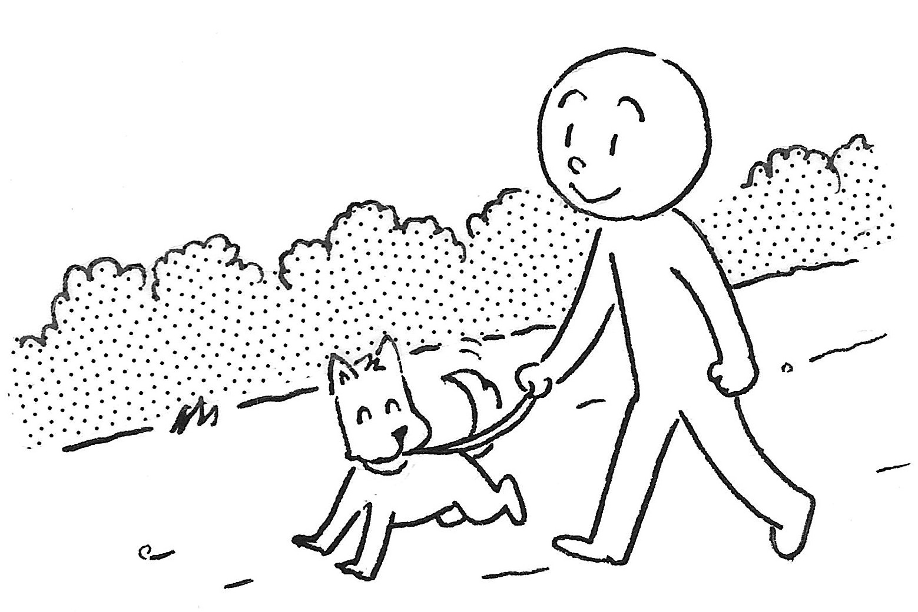
Dictionary form

Slide 26
レジャーと しゅみ
こうえんで あそぶ to play in the park
川で およぐ to swim in a river
りょこうを する to travel
ドライブに いく to go for a drive
ファミコンを する to play computer games
本を よむ to read books
うたを うたう to sing songs
おんがくを きく to listen to music
コンサートに いく to go to a concert
えを かく to draw
りょうりを する to cook
山の しゃしんを とる to take pictures of mountains
レストランで しょくじを する to dine at a restaurant
おいしい りょうりを たべる to eat delicious food

Slide 27
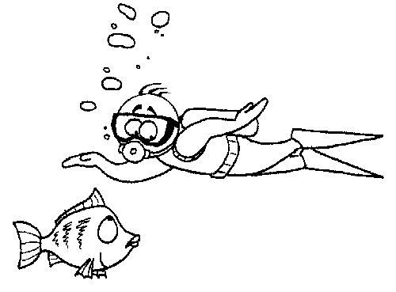
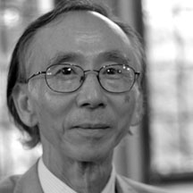
まきの先生は およぐのが 好きです

Slide 28
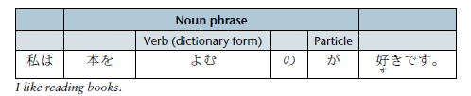

ぶんぽう２： forming noun phrases using の and plain present affirmative verbs (dictionary form)
B. the plain present affirmative form + のが好きです・
きらいです (like/dislike doing ～)

Slide 29
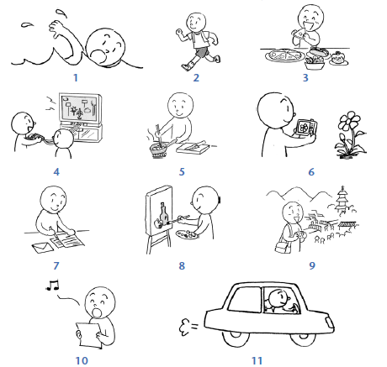
(dictionary form) のが すきです
Look at the following pictures. Choose five activities that you think your partner likes. Ask your partner whether he/she likes to do them.
Example: A: ～さんは、およぐのが すきですか。
B: はい、すきです。
or いいえ、あまり すきじゃありません。

Slide 30
(dictionary form) のが すきですか。
テニス （ ） | ゴルフ （ ） | りょうり （ ） | え （ ）
ドライブ （ ） | りょこう （ ） | スケート （ ） | およぐ （ ）
スケート （ ） | しゃしん （ ） | おんがく （ ） | えいが （ ）
エアロビクス（ ） | スキー （ ） | ゴルフ （ ） | バレーボール （ ）

